Slide 1
Косовски бој
Припремила: Mиљана Тодоровић
6-1

Slide 2
Садржај
Грб Лазаревића
Застава Османског царства
Косовски бој
Припреме за косовску битку
Последице
Слика косовског боја
Косовка девојка

Slide 3
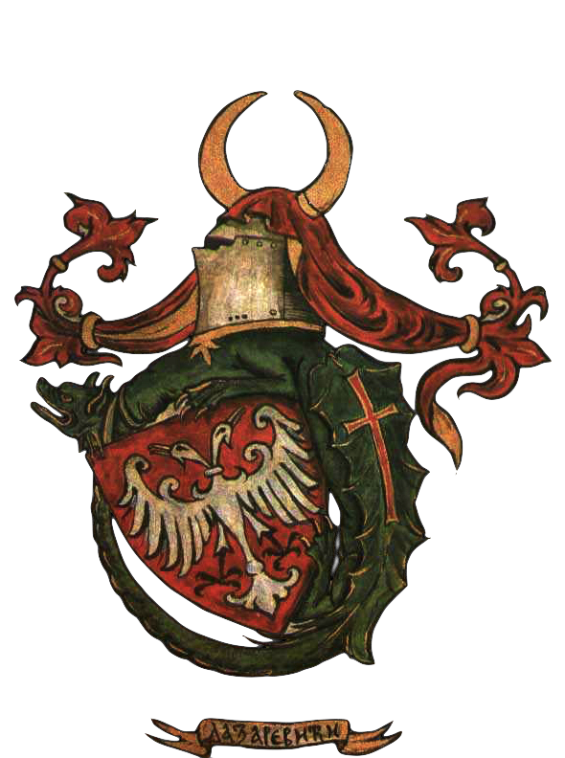
Грб Лазаревића

Slide 4

Застава Османског царства

Slide 5
Косовска битка(бој на Косову)-15.јун 1389. године
Битка је вођена на Газиместану(Приштина) између османских и српских снага
Српску војску предводио је кнез Лазар Хребељановић
Турску војску предводио је султан Мурат I са синовима Јакубом и Бајазитом

Slide 6
Припреме за битку
Српски као и турски војници су се дуго спремали за битку
Саме припреме значиле су да је битка заиста била веома важна
Као доказ за ово јесте и долазак самих владара кнеза Лазара и султана Мурата I на бојно поље

Slide 7
Последице
Последице ове важне битке јесте смрт оба владара и великог броја витезова са обе стране
После Лазареве смрти њега је наследила његова жена кнегиња Милица зато сто је имала непунолетну мушку децу Вука и Стефана

Slide 8
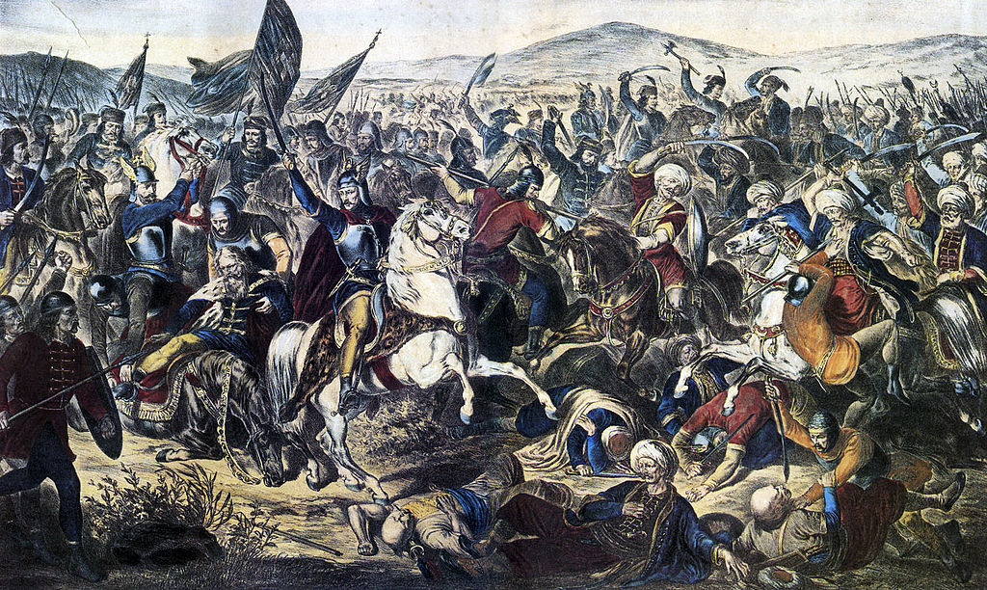
Слика Косовског боја

Slide 9
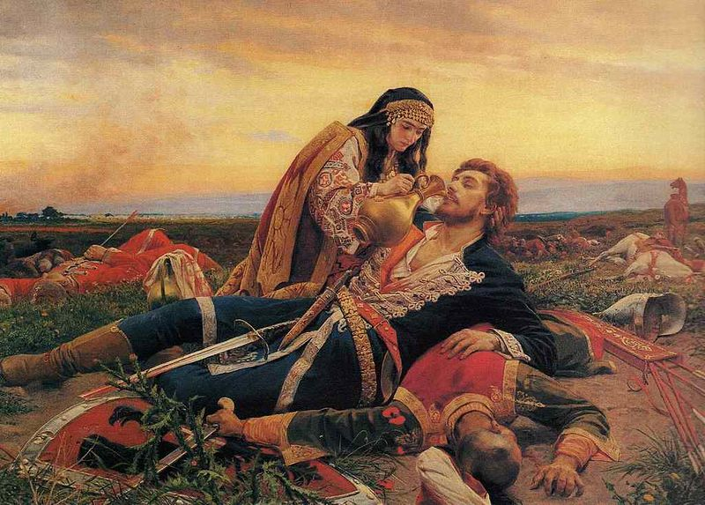
Косовка девојка

